Slide 1

Poezja inspirowana filozofią

Slide 2
Co decyduje o Twoim losie? Natura, prządek społeczny, moralność?
refleksje nad wolną wolą, miejscem człowieka w świecie
niepokoje, katastrofizm, dekadentyzm, pesymizm
ucieczka od rozpaczy i rozczarowania życiem -> sztuka i nirwana
artysta zmagający się z przeciwnościami życia, oddany sztuce w pełni
kapłan stojący ponad tłumem
intuicjonizm, teorie pędu życia, ewolucja twórcza
Schopenhauer, Nietzsche, Bergson

Slide 3
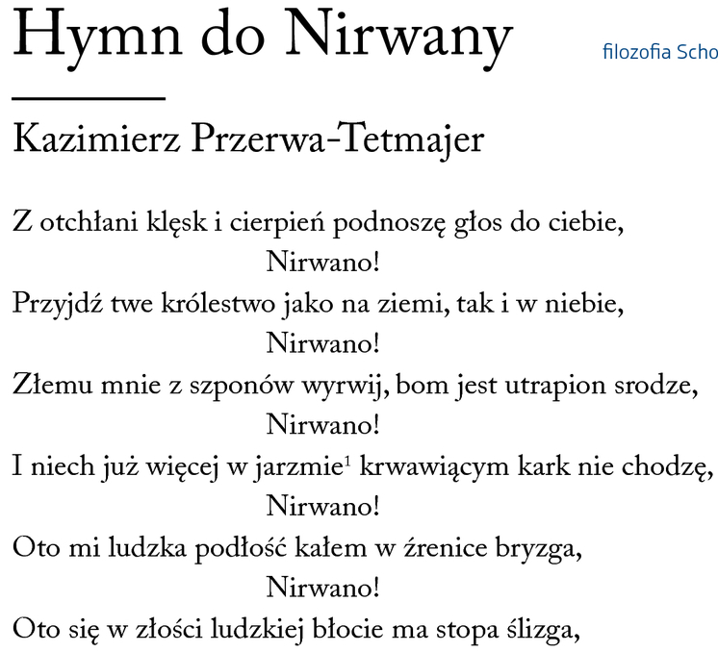
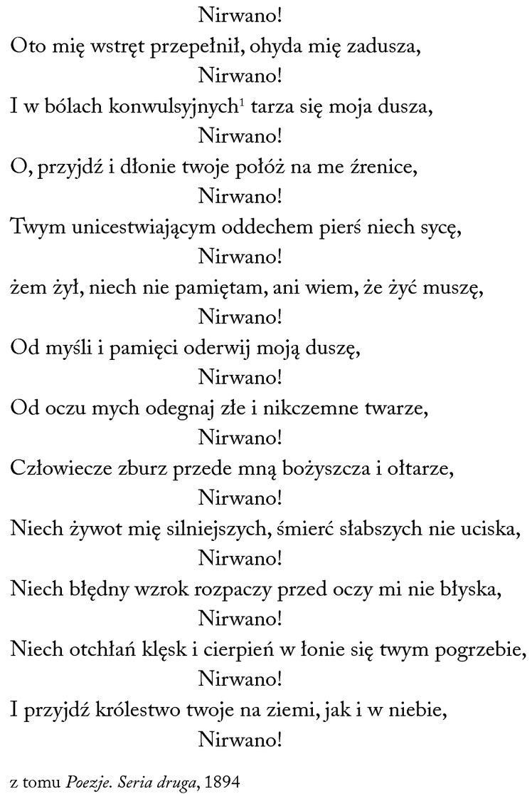

Slide 4
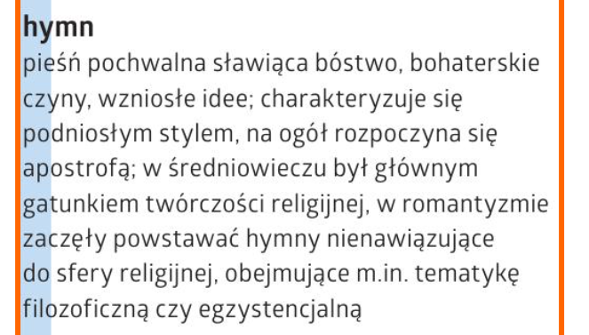
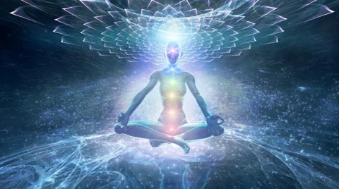
Porozmawiajmy
Podmiot liryczny, stosunek do świata
Adresat – jakie ma cechy, możliwości
Sacrum, charakter modlitewny, cechy hymnu
Pesymizm, filozofia

Slide 5
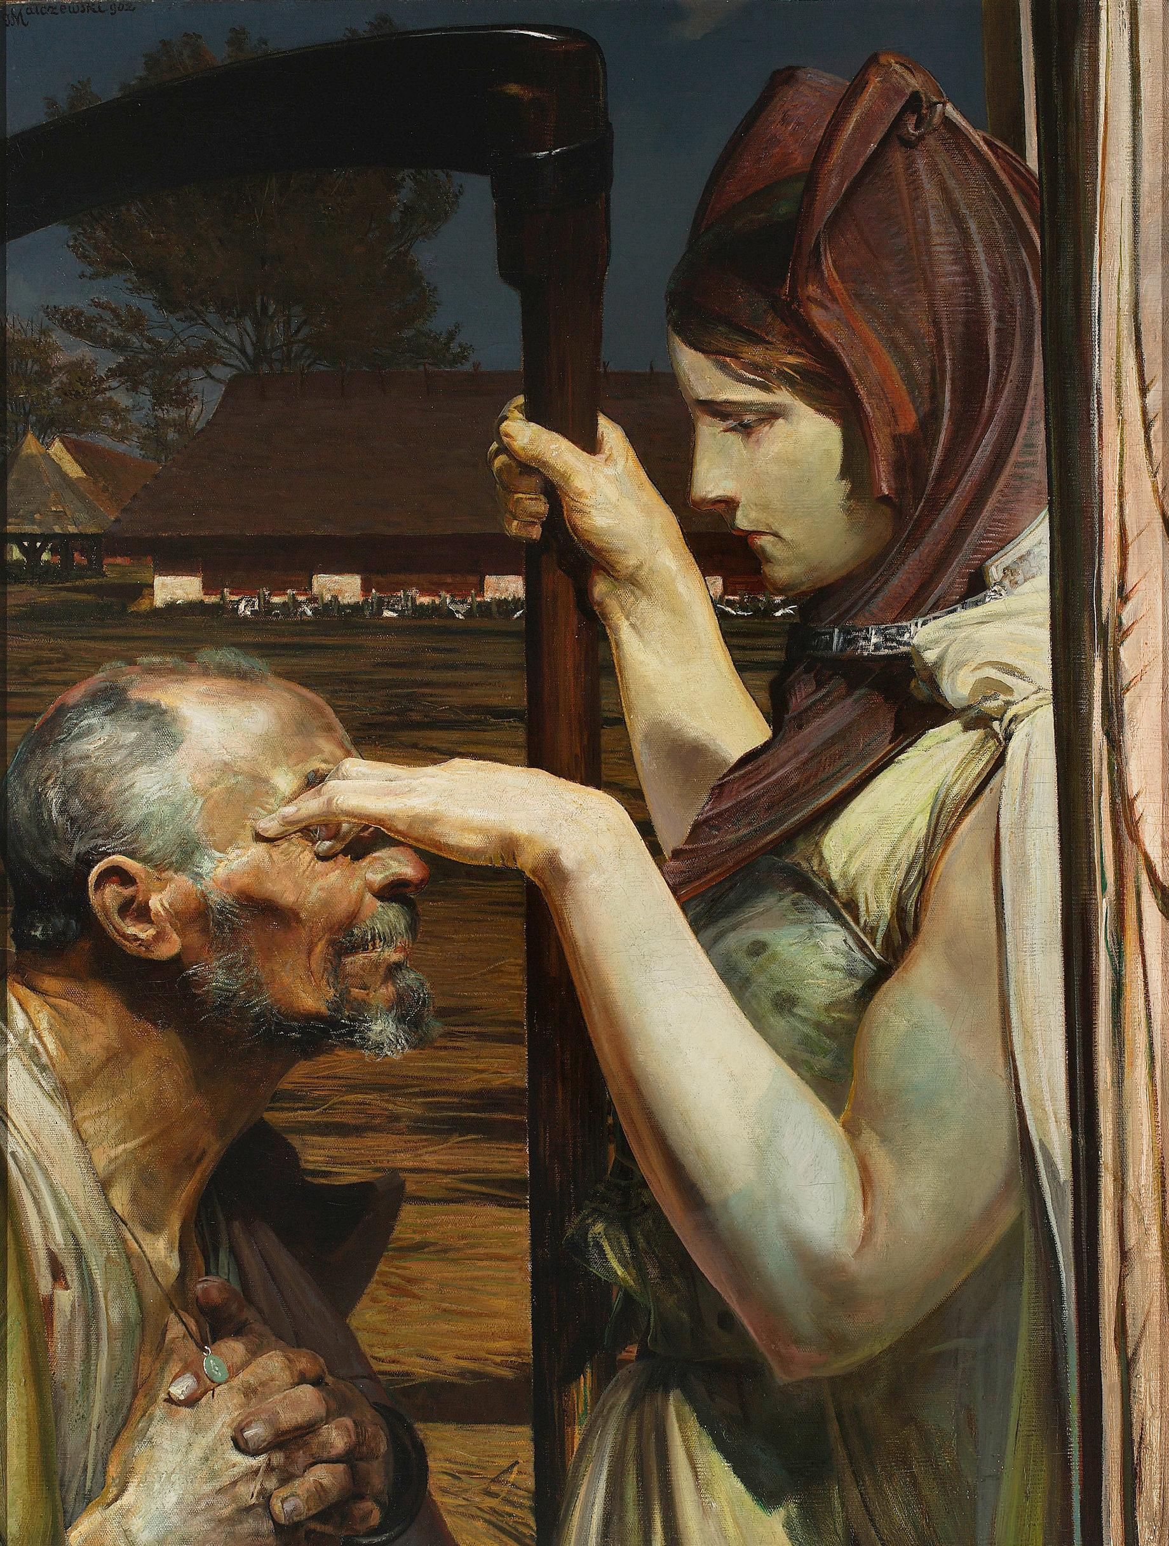
Modlitwa, hymn…
w treści: sytuacja liryczna, podmiot o coś prosi bóstwo, siłę wyższą, adresat to obiekt prób, istota boska (buddyjska Nirwana) jest wychwalana, uwielbiana, formułki z „Ojcze nasz”
w formie: apostrofy, powtórzenia, podmiot liryczny w 1 os. lp.
Śmierć (obraz Jacka Malczewskiego 1902)

Slide 6
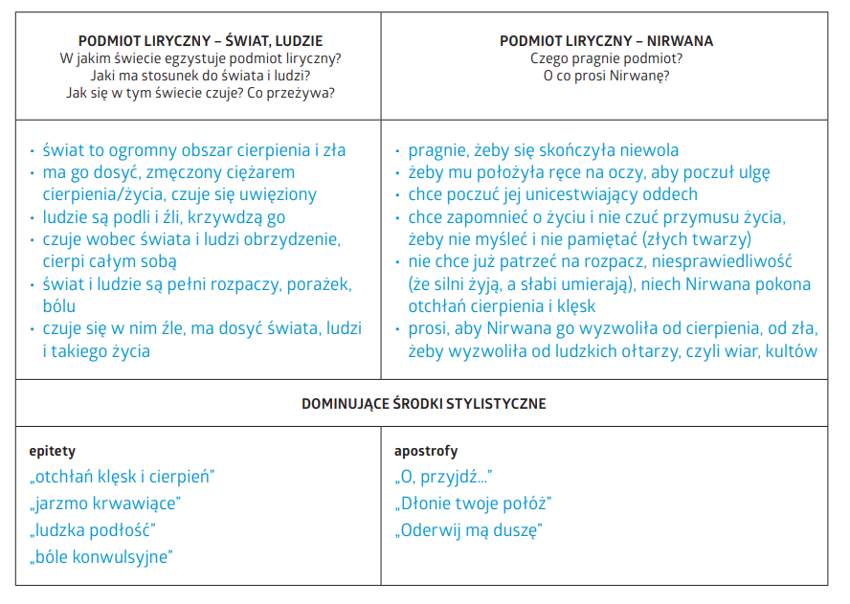

Slide 7
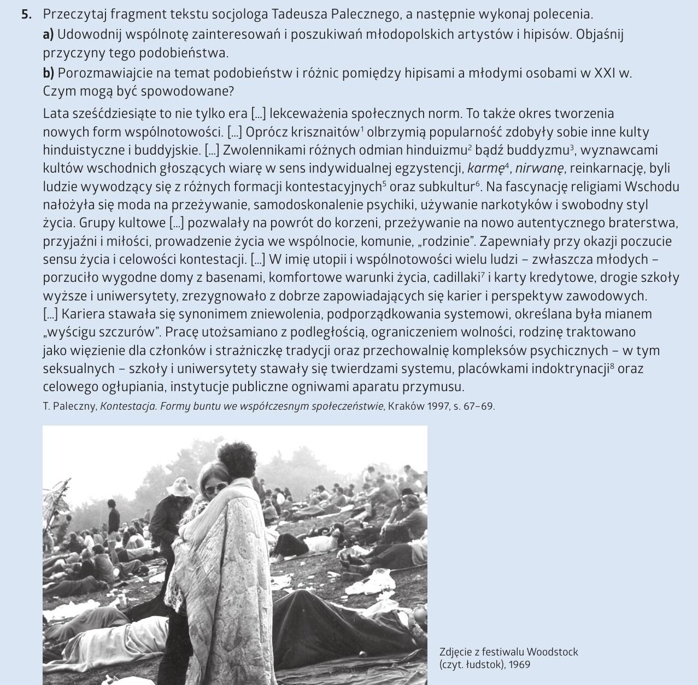
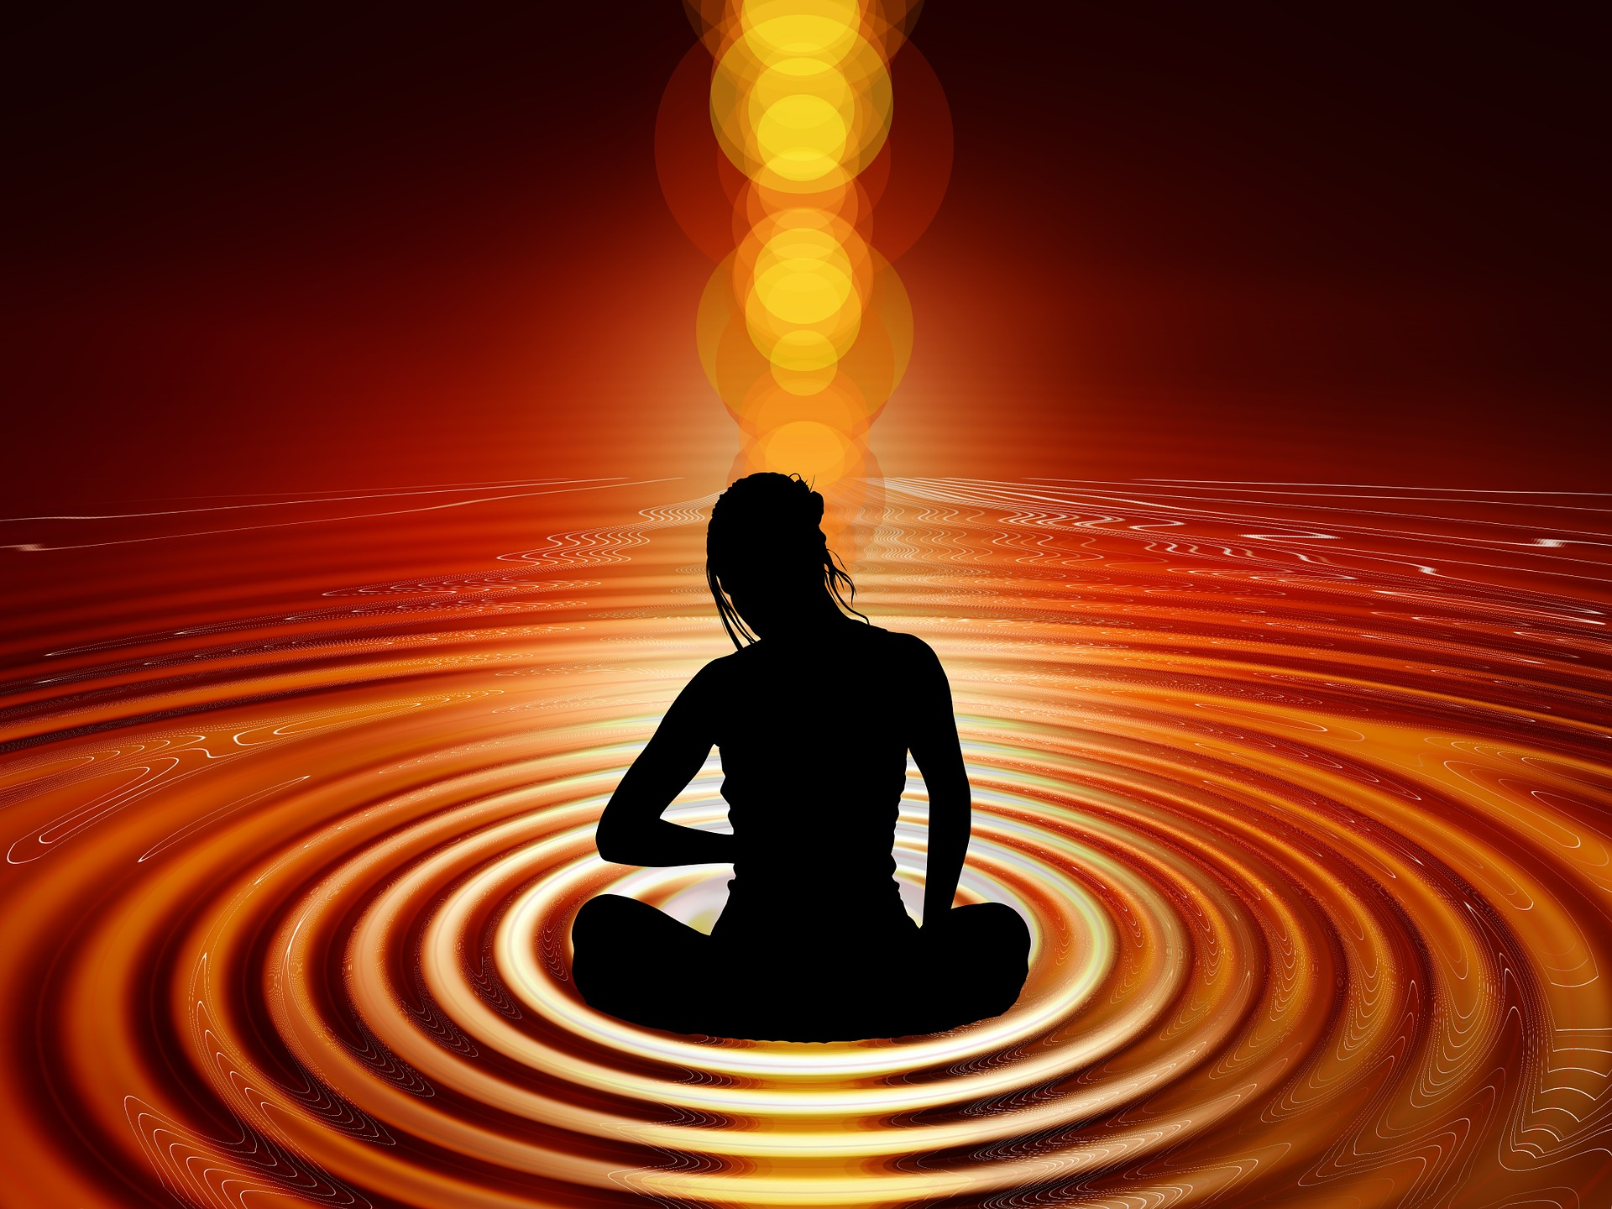
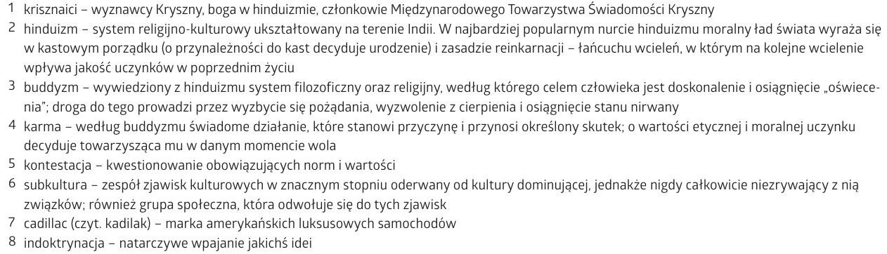

Slide 8

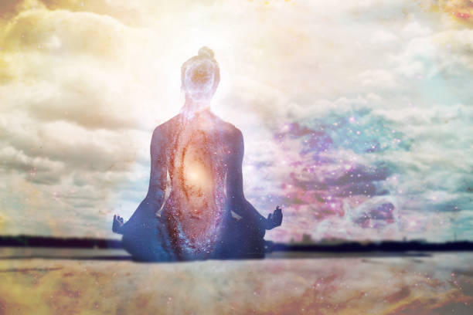

Slide 9
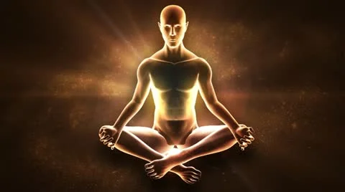
Nirwana, czyli co? No i jak?
stan niebytu, błogości, zawieszenia między życiem a śmiercią
jest idealną formą istnienia, pozbawioną wszelkich emocji, pragnień i obaw
dekadenci starali się odnaleźć ulgę w cierpieniu, podejmowali próby osiągnięcia nirwany, niekoniecznie związane z religijną kontemplacją ;)
byli znużeni życiem i poszukiwali ukojenia w odmiennych stanach świadomości. Osiągnięcie stanu nirwany było wymarzoną ucieczką od cierpienia, odpowiedzialności i poczucia bezsensu własnej egzystencji
podmiot liryczny cierpi, jest przepełniony dręczącymi myślami, tworzy więc hymn na cześć przyszłego wyzwolenia, stanu, który pozwoli mu odnaleźć harmonię. Po każdym wersie utworu, osoba mówiąca ponownie zwraca się do nirwany, co tworzy formę litanii.

Slide 10
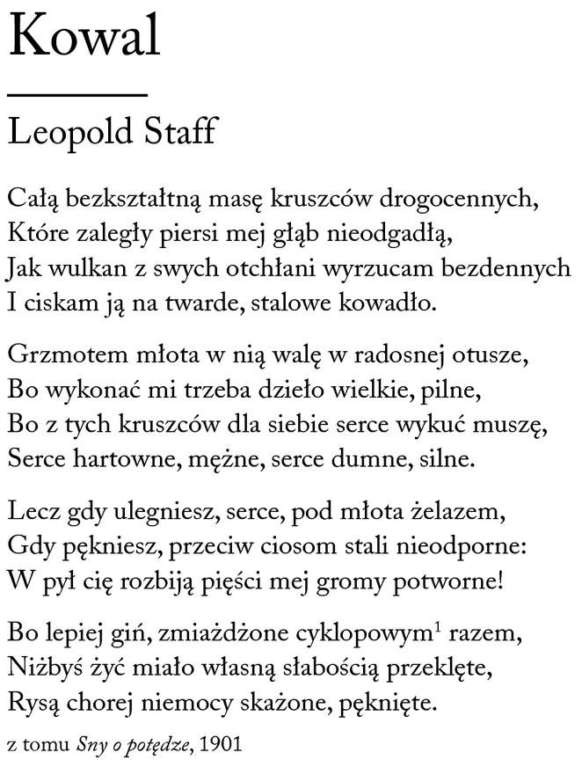
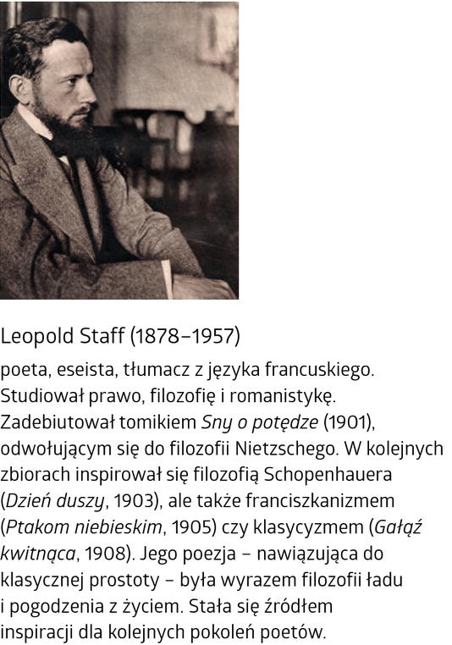

Slide 11

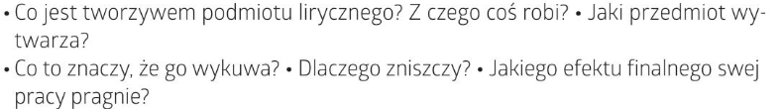
Porozmawiajmy
Odwołanie to mitu o Hefajstosie
Koncepcja nadczłowieka
Cechy sonetu
https://www.google.com/search?sca_esv=54da88b08537de17&rlz=1C1ONGR_plPL1089PL1089&udm=7&fbs=AIIjpHwW-0r_Aj4UyfJvqQzQzjQGITTmC230_MNxN_VvYo5ocBioNjs2eU9dWE6kP5lXYjcp7-u-z7lno7Honqy9ETn-z1PwUXoAITDNawwGpZcUI0850GEe_dI47ImwXtxH9sa1fLEhU02c_1xKDZ40pab34k9MKYBPEvinNepeNQ3EFxxPb98YJfSqnd-53essCDgWoGT5Qh9xMp2kO_Z9F5UFlXV3uA&q=kowal+wojcicki&sa=X&ved=2ahUKEwjF2a7l_9WQAxUcAtsEHfLYNAgQtKgLegQIERAB&biw=1536&bih=730&dpr=1.25#fpstate=ive&vld=cid:763e6f32,vid:9pgH5Zlneas,st:0

Slide 12
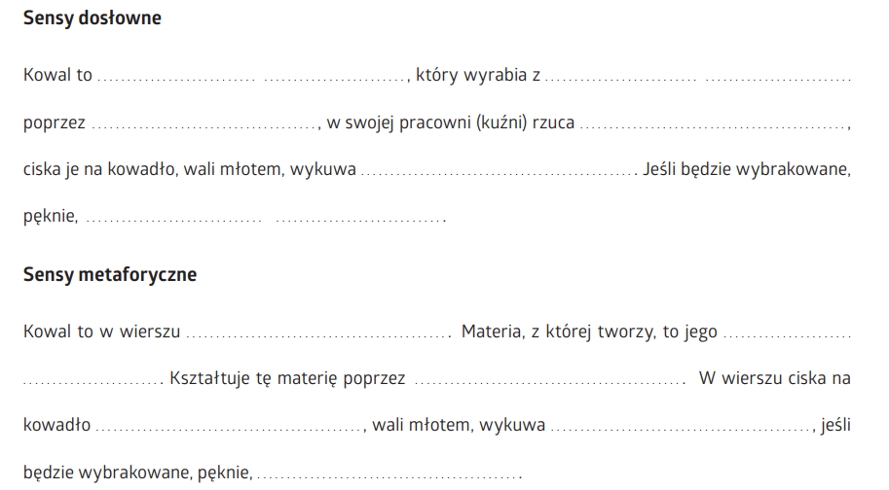
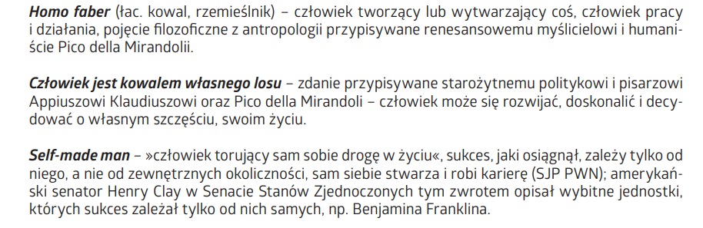

Slide 13
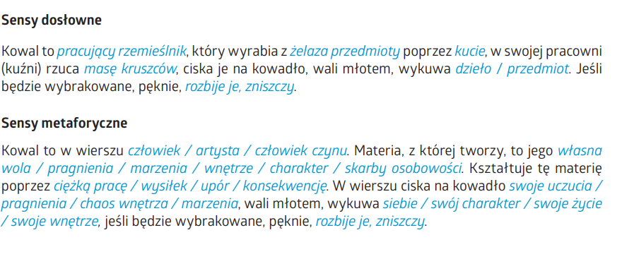

Slide 14
Coś jeszcze
postawa witalistyczno-aktywistyczna
Nietzsche (kowal – nadczłowiek)
Hefajstos, opiekun kowali i rzemieślników oraz ognia, nie mieszkał na Olimpie, lecz wewnątrz wulkanu Etna, gdzie zajmował się wykuwaniem zbroi dla innych bogów. W pracy towarzyszyli mu cyklopi, istoty o ogromnej sile, ale znikomej inteligencji.
Twardy człowiek musi mieć niezniszczalne, stalowe serce. Kowal wyrzuca z siebie bezkształtną masę, w którą uderza młotem, aż osiągnie swój cel. Jest zmęczony, ale zdeterminowany.
Ostrzeżenie – jeśli serce okaże się zbyt słabe, sam je rozbije.
Apatia to upadek. Nowy człowiek działa, tworzy samego siebie, wychodzi poza ramy człowieczeństwa, w sferę zarezerwowaną dla Boga. Kultura, cywilizacja to liczne zakazy i nakazy, a nowy człowiek ma świadomie kształtować swój los i całego świata.
schopenhaueryzm – NIE, nietzscheanizm - TAK

Slide 15
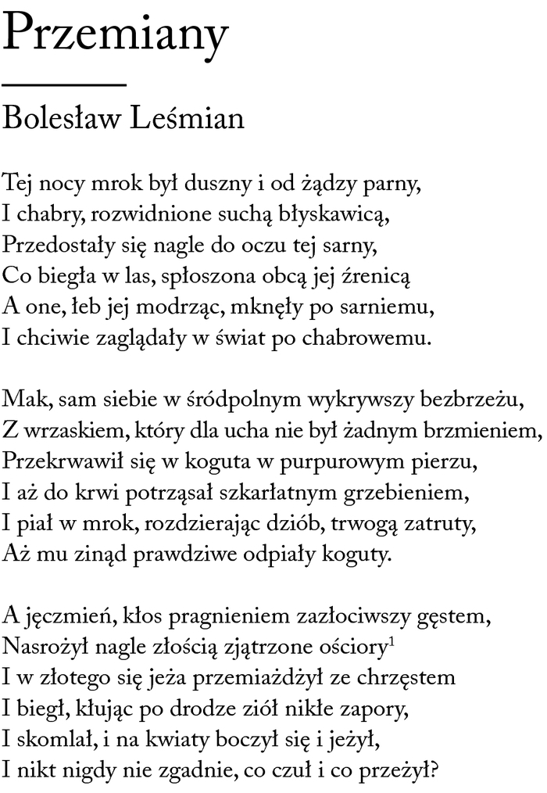
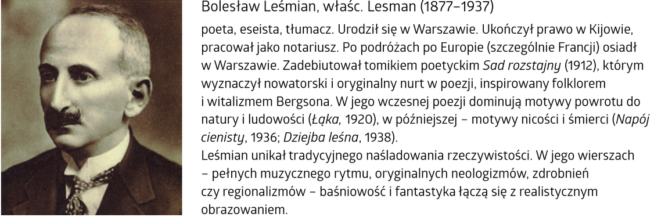
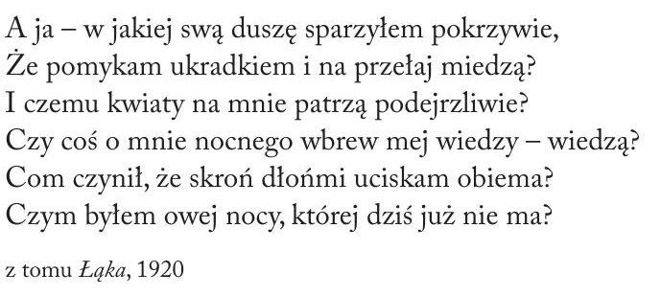

Slide 16
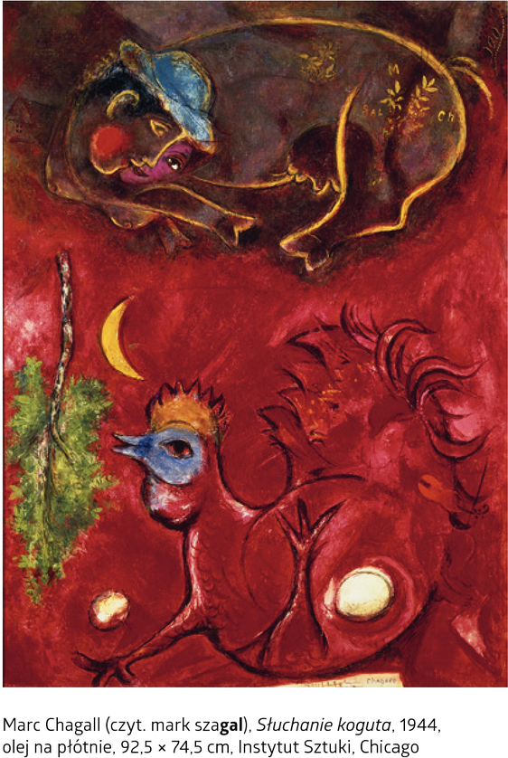
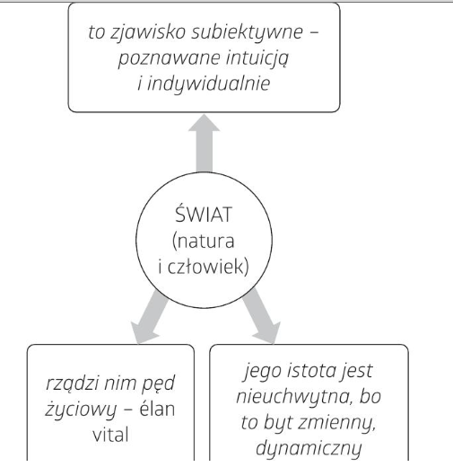
filozofia

Slide 17
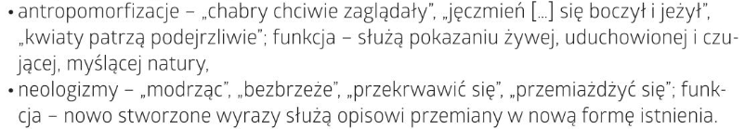
*natura jest pełna życia (animizowana, uduchowiona)
*dynamicznie się zmienia pod wpływem jakiejś irracjonalnej siły, impulsu
* jest tajemnicza, niezrozumiała, coś czuje
*byty, które chcą istnieć jeszcze bardziej, inaczej niż dotychczas, rośliny chcą widzieć, krzyczeć, złościć się, mają moc.

Slide 18
I jeszcze…
przemiana, metamorfoza - dokonuje się zarówno na poziomie formy, jak i treści psychicznej; człowiek dostrzega „przemieniony” świat innymi, nowymi oczyma. A więc każda metamorfoza wiąże się zarówno z rozwojem, jak i przekraczaniem dotychczas zamkniętych granic; nie zawsze niesie ona ze sobą czystą przyjemność, czasami rozgrywa się w otoczce niepokoju i przerażenia. Jak greckie katharsis – oczyszczenie poprzez litość i trwogę. Rzeczywistość poetycka tego utworu (w przeważającej części liryka opisu) jest zanurzona w typowej dla poety przyrodniczej fantastyce.
sceneria: las, łąka, pole, pejzaż wiejski, ale odrealniony, skrywający dziwną tajemnicę istnienia; noc
przemiana dotyka wszystkich istot po kolei – roślin, zwierząt, wreszcie, w ostatniej strofie – człowieka
chabry i sarna pozostają zarazem oddzielnymi bytami, ale także symbiotyczną całością; fauna i flora dopełniają się nawzajem
mak -> kolor krwi i krzyk rozdzierający dziób koguta sugerują wyraźnie, że pojawił się ból.
Mak chce potwierdzić zmianę własnej formy w świecie przyrody; w lęku domaga się odgłosu swoich „nowych” współbraci – dopiero pianie realnych kogutów w pełni urzeczywistnia jego nowy ­status.
jęczmień -> motorem przemiany jest wściekłość i złość – dlatego powstały w jej rezultacie złoty jeż jest zwierzątkiem groźnym i walecznym, podporządkowującym sobie kwiaty, trawy i zioła.

Slide 19
Racjonalizm człowieka kultury niewiele jest w stanie wyjaśnić wobec wszechobecnej potęgi Natury.
bohater, jak sarna z pierwszej strofy, ucieka przed nowym doświadczeniem, ucieka – chce ochronić własne, ludzkie jestestwo? Boi się zatraty własnej odrębności w „Wielkiej Przemianie”? Czuje lęk przed poznaniem prawd przyrody?
widzimy świat poprzez pryzmat podziałów: „ja” i „oni”, „człowiek” i „przyroda”. Jesteśmy częścią Ziemi – Gai. Może ta ucieczka jest obawą przed doświadczeniem powrotu do pierwotności, do utraconej „dzikości serca”.
Rousseau pisał, że cywilizacja i kultura są źródłami zła i degeneracji, że dopiero powrót do natury da człowiekowi poczucie pełni istnienia. Jednak powrót od postępu do natury jest bardzo trudny, bohater „zagarnięty” przez tajemne moce przyrody przeżywa inicjację; to nie on jest władczym kolonizatorem nieznanych obszarów Ziemi; raczej zostaje wchłonięty i poddany metamorfozie wbrew własnej woli.
Jako człowiek kultury zatracił gdzieś w procesie ewolucji pierwotną, instynktowną zdolność „rozpoznawania”, dlatego też nie potrafi ogarnąć umysłem tego wydarzenia (lub halucynacji?). „Czym byłem?” – pada pytanie świadczące o bezradności naszego zwyczajnego, logicznego toku rozumowania wobec sekretnych, nagle eksplodujących mocy Natury. Natura jeszcze raz zwycięża, człowiek przestaje być tym, który, „czyni sobie ziemię poddaną”, a staje się jednym z poddanych.
Tylko człowiek nie akceptuje przemiany, jawi się mu jako coś przerażającego, niemal wrogiego. Narcyz? Może każdy człowiek, a zwłaszcza poeta, jest tak zakochany w sobie, że przemianę, choćby chwilową i efektowną, na przykład w upajający wonią biały kwiat, odczuwa jako karę? Cała ta noc „cudów i dziwów”, może letnia noc Kupały, jest złośliwym żartem Natury. Żartem mającym wyleczyć rasę ludzką właśnie z narcyzmu i żałosnej w istocie dumy „panów świata”.
O ile rośliny i zwierzęta (a może roślinozwierzęta?) przeżywają własną metamorfozę w całej gamie różnorodnych odczuć, o tyle człowiek czuje się mocno zagubiony, jakby niepewny i nieświadomy własnego stanu. Coś się stało naszemu bohaterowi lirycznemu owej nocy, coś niewątpliwie ważnego i chyba brutalnego, skoro mówi o „sparzeniu duszy w pokrzywie”.

Slide 20
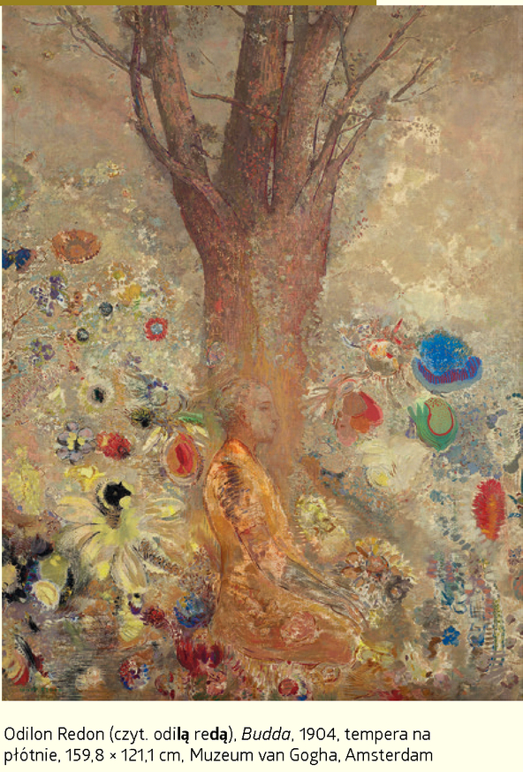
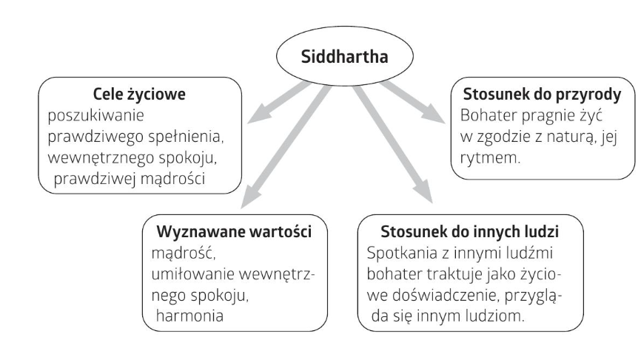
Nawiązanie (kontekst), s. 103-104.

